Slide 1
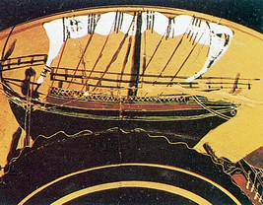
Η ΑΠΟΙΚΙΑΚΗ ΕΞΑΠΛΩΣΗ
Β΄ελληνικός αποικισμός

Slide 2
αποικία η [apikía] : I 1.τόπος όπου μετακινείται μαζικά και εγκαθίσταται μόνιμα αριθμός ανθρώπων από άλλη χώρα: Οι ελληνικές αποικίες στα παράλια της M. Aσίας έγιναν εστίες πολιτισμού. H Kαρχηδόνα ήταν ~ της Tύρου.
2α. χώρα που αποτελεί κτήση μιας άλλης και η οποία είναι εξαρτημένη οικονομικά και πολιτικά από αυτήν: H Iνδία υπήρξε ως τα μέσα του εικοστού αιώνα ~ της M. Bρετανίας.
β. χώρα που κυριαρχείται οικονομικά και πολιτικά από άλλη ισχυρότερη: H αντιπολίτευση κατήγγειλε την κυβέρνηση ότι μετέτρεψε τη χώρα σε ~ των HΠA.
II. άθροισμα (κατώτερων) οργανισμών (κυρ. υδρόβιων) του ίδιου είδους, που είναι συνδεμένοι οργανικά μεταξύ τους και ζουν ομαδικά: Aποικίες υδροβίων / κοραλλιών / μικροοργανισμών / μικροβίων. [λόγ.: Ι1: αρχ. ἀποικία· Ι2, ΙΙ: σημδ. γαλλ. colonie & αγγλ. colony]
Λεξικό της κοινής νεοελληνικής

Slide 3
Τα αίτια
Επιθυμία απόκτησης καλλιεργήσιμης γης (οικονομία)
Προμήθεια σιδηρομεταλλεύματος (οικονομία)
Επικράτηση πολιτικών αντιπάλων (πολιτική)

Slide 4
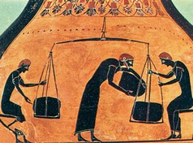
Το ζύγισμα των προϊόντων, βασική προΰπόθεση του εμπορίου.
Εικόνα από αγγείο του 6ου αιώνα π.Χ. (Νέα Yόρκη, Μητροπολιτικό Μουσείο)

Slide 5
ΣΙΩΠΗΛΟ ΕΜΠΟΡΙΟ
Οι Καρχηδόνιοι λένε ακόμη και το εξής˙ ότι υπάρχει χώρα της Λιβύης και άνθρωποι που κατοικούν σ’ αυτήν έξω από τις Ηράκλειες στήλες. Λένε ακόμη ότι, όταν φθάνουν στη χώρα των ανθρώπων αυτών, βγάζουν έξω τα προϊόντα τους, τα βάζουν στη σειρά στην παραλία και μπαίνουν πάλι στα πλοία και κάνουν καπνό. Οι ιθαγενείς, όταν δουν τον καπνό, κατεβαίνουν στην παραλία, αφήνουν ποσότητα χρυσού, ανάλογης αξίας προς τα εμπορεύματα, και γυρίζουν πίσω. Οι Καρχηδόνιοι σπεύδουν στην ξηρά και εξετάζουν τον χρυσό. Αν καταλάβουν ότι ο χρυσός ισοφαρίζει την αξία του εμπορεύματος, τον παίρνουν και φεύγουν˙ αν όχι, μπαίνουν πάλι στα καράβια και περιμένουν. Οι ιθαγενείς πλησιάζουν και προσθέτουν χρυσό παραπάνω, μέχρι να τους ικανοποιήσουν. Κανείς, όπως λένε οι Καρχηδόνιοι, δεν αδικεί.
Ηρόδοτος, Ιστορία, 4. 196
Τι ήταν το ανταλλακτικό εμπόριο και ποιες δυσκολίες παρουσίαζε;

Slide 6
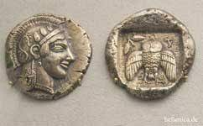
ΤΟ ΝΟΜΙΣΜΑ ΚΑΙ Η ΣΗΜΑΣΙΑ ΤΟΥ
Οι Λυδοί έχουν παραπλήσια έθιμα με τους Έλληνες. Πρώτοι αυτοί, όσο ξέρουμε από τους ανθρώπους, έκοψαν και έθεσαν σε κυκλοφορία νομίσματα σε χρυσό και ασήμι, κι αυτοί πάλι πρώτοι έγιναν μεταπράτες.
Ηροδότου, Ιστορία, 1. 94 (μετ. Δ. Μαρωνίτη)

Slide 7
Η διαδικασία
Προεπιλογή νέας περιοχής
[κριτήρια: - πλούσια ενδοχώρα
- απάνεμο λιμάνι
- φυσικά οχυρή (απειλή από τους ντόπιους κατοίκους)
Αρχηγός: ο οικιστής
Τελετή αναχώρησης

Slide 8
Σχέση μητρόπολης-αποικίας
Η αποικία είχε:
δική της οργάνωση
νέους θεσμούς
ανεξαρτησία στην εξωτερική της πολιτική (οικονομία-συμμαχίες)
στενοί δεσμοί με μητρόπολη

Slide 9
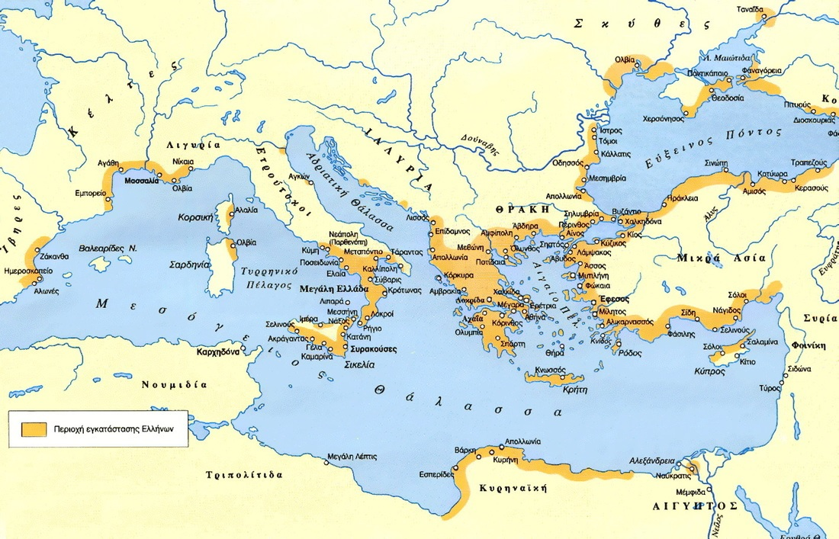
Περιοχές ίδρυσης αποικιών

Slide 10
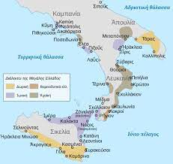
Μεγάλη Ελλάδα

Slide 11
Συνέπειες αποικισμού
α. διεύρυνση πνευματικών οριζόντων-γνωριμία με άλλους πολιτισμούς
β. οι πρώτες ύλες-μέταλλα είχαν μεγάλη ζήτηση και έτσι δημιουργήθηκαν νέα επαγγέλματα
γ. ανάπτυξη αγγειοπλαστικής-τέχνης
δ. οι έμποροι (εν πορεία) σταμάτησαν να μετακινούνται και δημιουργήθηκαν χώροι διακίνησης των αγαθών.
ε. εμφανίστηκαν και οι κάπηλοι (=μικρέμποροι).

